Slide 1
Cables Submarinos & WDM
WDM = Wavelength Division Multiplexing

Slide 2
Capa de enlace – Puntos Clave
Sobre un clave de fibra óptica se envían distintos pulsos de luz representando datos en distintas longitudes de onda (WDM), a este proceso se le llama multiplexación.
En un solo cable submarino, se agrupan varios filamentos de fibra óptica. La información viaja a través de varios de estos cables, a este proceso se le llama multiplexación por división espacial.
En la estación de aterrizaje de los cables las máquinas que enrutan la información transmitida también se encargan de corregir los errores producidos en el camino.
Referencias:
https://www.datacentermarket.es/tendencias-ti/cables-submarinos-y-su-papel-primordial-en-la-conectividad-del-data-center/
https://community.fs.com/es/article/application-of-space-division-multiplexing-sdm-in-submarine-optical-cable.html
https://www.datacenterdynamics.com/es/features/qu%C3%A9-es-un-cable-submarino-explicaci%C3%B3n-de-la-fibra-submarina/#:~:text=Los%20cables%20contienen%20varios%20repetidores,datos%20hasta%20su%20ubicaci%C3%B3n%20final.
https://www.ciena.com.mx/insights/what-is/What-Is-WDM_es_LA.html

Slide 3
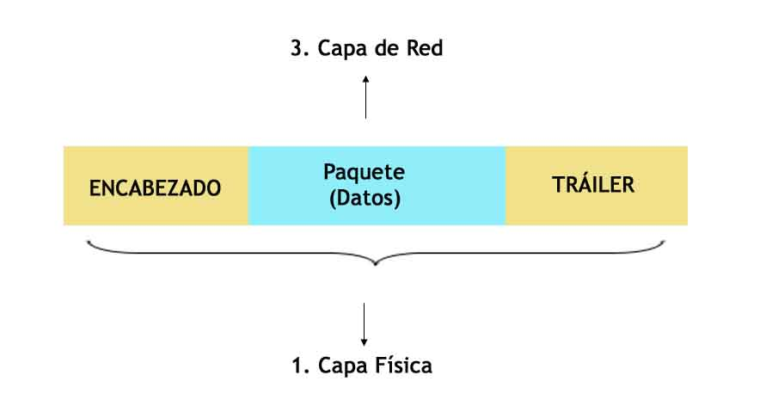
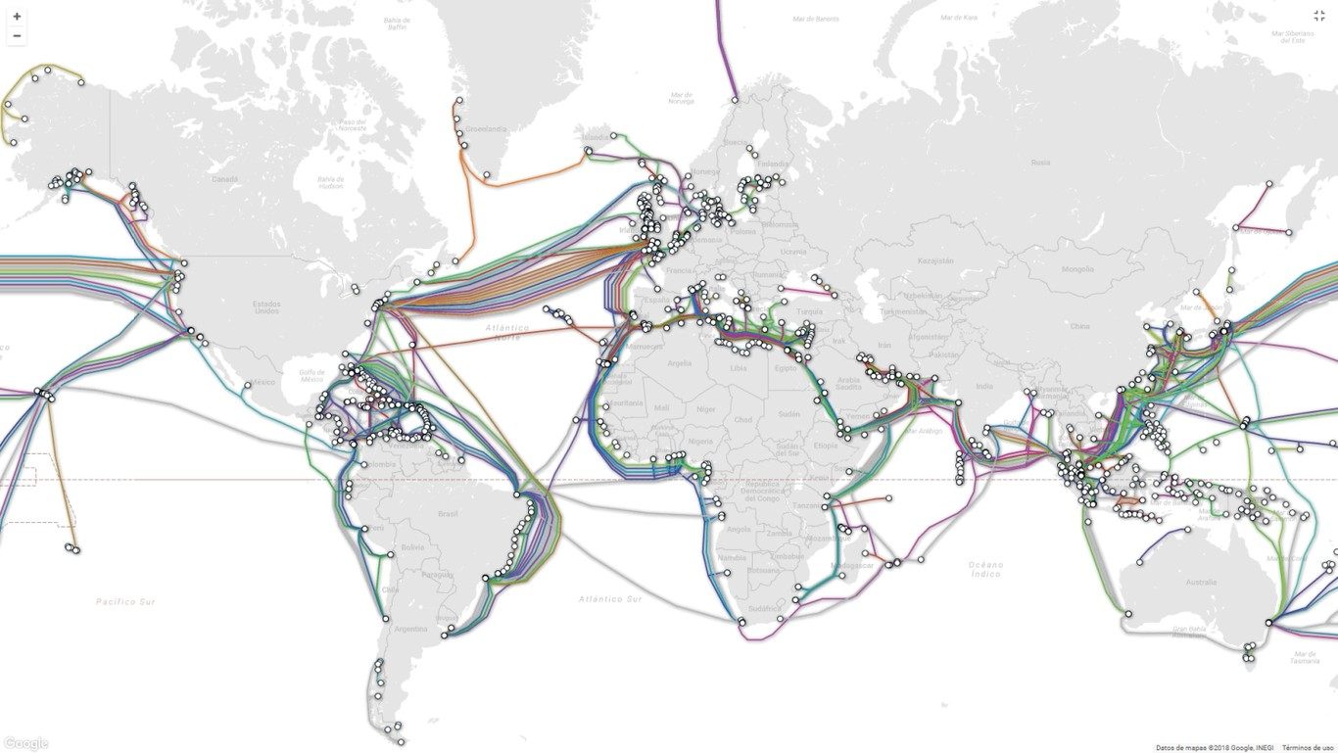
Capa de enlace - Características
Entramamiento de los datos
Control de errores
Dirección física

Slide 4
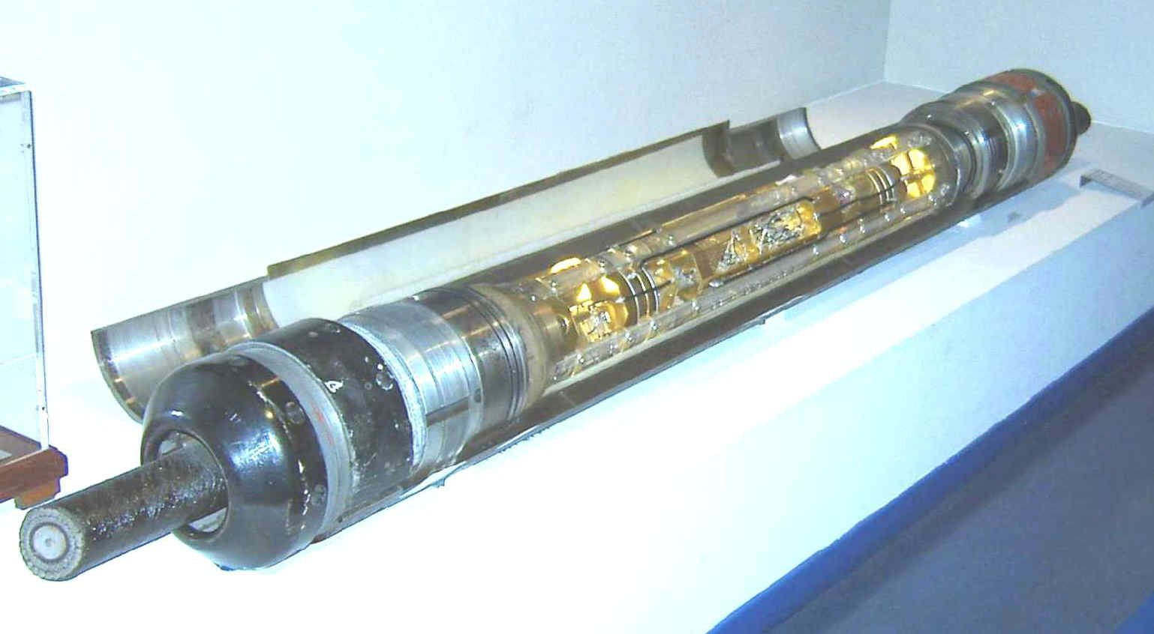
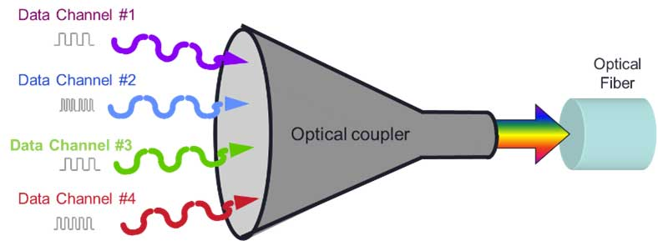
Capa Física - Puntos Clave
1
Uso de Repetidores
Cable Prat (Gtd, Chile)
2
Fuente de Luz
Medio de Transmisión
Detector
Pulsos de Luz 1 - 0
https://www.ciena.com.mx/insights/what-is/What-Is-WDM_es_LA.html
https://news.america-digital.com/que-son-y-como-se-instalan-cables-submarinos-de-fibra-optica/#:~:text=Tales%20puntos%20funcionan%20como%20una,de%20una%20manguera%20de%20jard%C3%ADn.
https://tododeredes.com/modelo-osi/capa-1/
https://www.larepublica.co/empresas/como-funciona-internet-como-viajan-los-datos-del-fondo-del-mar-hasta-las-pantallas-3391885#:~:text=Los%20cables%20que%20est%C3%A1n%20en,100%20Gbps%20y%20800%20Gbps.

Slide 5
Capa física-Características
Medios físicos: En el caso de cables submarinos, estos cables son los medios físicos que conectan continentes y países a través del lecho marino.
Señales eléctricas y ópticas: La tecnología WDM se utiliza para multiplexar múltiples señales ópticas en diferentes longitudes de onda en un solo cable de fibra óptica, lo que permite transmitir una gran cantidad de datos a través de un único cable.
Amplificación y regeneración: En las redes de cables submarinos, es común utilizar repetidores y amplificadores ópticos en la Capa Física para superar la atenuación de la señal a lo largo de distancias largas.
Características de los cables submarinos: Los cables submarinos suelen estar diseñados para resistir condiciones ambientales extremas, como la presión del agua, la corrosión y los impactos físicos. También deben ser capaces de transmitir señales a través de distancias largas bajo el agua.
Multiplexación en la Capa física: WDM es una técnica que permite la transmisión simultánea de múltiples señales en diferentes longitudes de onda a través de un solo cable de fibra óptica. Esto aumenta significativamente la capacidad de transmisión de datos de los cables submarinos.
Alta capacidad de transmisión: Los cables submarinos y la tecnología WDM permiten una alta capacidad de transmisión de datos, lo que es esencial para la interconexión global y la transmisión de grandes cantidades de información a través de océanos.

